Slide 1
בס"ד
משרד החינוך
מינהל פדגוגי
אגף בכיר שירות פסיכולוגי ייעוצי
לגדול בחמ"ד
עם הכ"חות שבדרך
אנ"י ואתם
מפגש משותף להורים ולתלמידים
כיתה ג'
Notes:
חשוב להדגיש כי הפעילות מושתתת על שיעורי התוכנית "הכוחות שבדרך" הנלמדים בכיתה במסגרת כישורי חיים.
במפגש נדגיש את החידושים והעקרונות בתכנית החדשה, ואת חשיבות הרציפות והחיבורים בין העקרונות והתכנים הנלמדים בכיתה לבין הבית.
לקראת המפגש, יש להכין מראש לכל משתתף - צנצנת / קופסה, פתקים ב-3 צבעים שונים או להכין קופונים להדפסה בצבעים שונים (קבצים להדפסה בסוף המצגת).
שם השיעור מבוסס על מודל אנ"י ליצירת שייכות, אשר יוקנה במהלכו (רוזנבוים, 2017).

Slide 2
רציונל המפגש
תחושת שייכות היא צורך אנושי. כל תלמיד, הורה או מורה רוצים לחוש שייכים ולהיות שייכים.
תלמיד שיודע שהוא שייך למשפחה, לכיתה, לחברים, ומרגיש שהוא 'חלק מהקבוצה', פנוי יותר ללמידה וליצירת קשרים חברתיים.
תחושת השייכות מקדמת רווחה נפשית ותורמת לתחושת המסוגלות העצמית של התלמידים.
במסגרת שיעורי ה"כ"חות שבדרך" אנו מנסים לטפח בתלמידים מודעות להיותם חלק חשוב מקבוצת הכיתה ולחזק מיומנויות רגשיות-חברתיות שיעזרו להם לבנות קשרים חברתיים. השיעורים מתנהלים במרחב שיח בטוח שבו יכולים התלמידים לשתף בחוויותיהם בביטחון ובפתיחות.
לצד בית הספר – ההורים, המשפחה והבית הם, למעשה, המקום הראשון והמשמעותי בו התלמידים מסגלים לעצמם הבנה רגשית-חברתית, כלים להתנהלות אישית ובינאישית ומודעות עצמית ולכן ההורים הם שותפים חשובים עד מאוד בקידום הלמידה הרגשית-חברתית של ילדיהם.
היכרות ההורים עם התכנית "הכ"חות שבדרך" תאפשר ליצור "שפה רגשית-חברתית משותפת" לצוות החינוכי ולהורים. שפה שמטרתה להצמיח את התלמידים ולהעצים את תחושת השייכות והמסוגלות של התלמידים, ההורים והצוות.
במפגש זה נזמין את ההורים וילדיהם יחד לבחון את המושג "שייכות" בבית ומחוצה לו, ונזמן להם חוויה של שיח, הנאה ויצירה משותפת.

Slide 3
מטרות המפגש
חיבור ההורים לתכנית "הכוחות שבדרך" - חשיבותה, עקרונותיה ותרומתה לפיתוח תחושת
שייכות בקרב התלמידים.
ביסוס וחיזוק תחושת החיבור והשייכות של התלמידים במרחבי החיים השונים – בבית, בכיתה ובבית הספר.
הגדרת תפקיד הבית בקידום תחושת השייכות והמסוגלות, על בסיס מודל האנ"י (אהוב/ה, נחוץ/ה, יכול/ה), תוך כדי תרומה לסביבה בבית ובבית הספר.
Notes:
חשוב להדגיש כי הפעילות מושתתת על שיעורי התוכנית "הכוחות שבדרך" הנלמדים בכיתה במסגרת כישורי חיים.
במפגש נדגיש את החידושים והעקרונות בתכנית החדשה, ואת חשיבות הרציפות והחיבורים בין העקרונות והתכנים הנלמדים בכיתה לבין הבית.
עפ"י מודל האנ"י (רוזנבוים, 2017) – מי שמרגיש אנ"י: אהוב נחוץ ויכול – מרגיש טוב בשדה החברתי, מרגיש שייך.

Slide 4
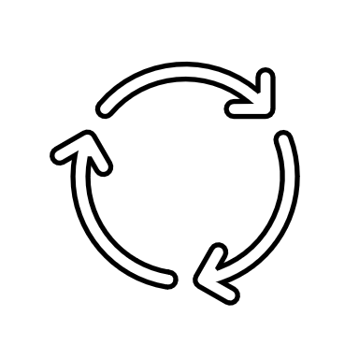
מהלך המפגש
סיכום
מודל אנ"י + הסבר ודוגמאות ליישום בבית ובביה"ס
הצגת התוכנית שנלמדה בכיתה, עקרונות מרכזיים
בהעברת התכנית
שיתוף בתוצרים
פעילות הורים וילדים – הכנת 'צנצנת ההפתעות המשפחתית שלנו'
דיון והמשגה לאחר הפעילות
"מי כמוני?"
היכרות ופתיחה

Slide 5
חיבורים בקבוצה – מי כמוני?
Notes:
הנחיות:
1. משחק "מי כמוני?" – כל מי שמסכים/ה עם המשפט, קם/ה ועובר/ת מהר למקום שהתפנה.
2. לאחר החלפת המקום – ניתן לפתח ולהרחיב את אחד המשפטים שיכולים לעניין או לשעשע את הקבוצה על ידי פנייה לאחד מהתלמידים ו/או ההורים שמסכימים – ולבקש דוגמה למצב חיים שחווה שבו המשפט היה נכון, או פנייה לאחד מהתלמידים / ההורים שלא מסכימים – ולבקש דוגמה למצב חיים שבו המשפט לא היה נכון. לדוגמה – מי כמוני אוהב חיבוקים?

Slide 6
מי כמוני 'מנגב/ת' נשיקות כשמנשקים אותה/אותו על הלחי?
מי כמוני אוהב/ת
לקבל ולתת מחמאה?
מי כמוני
אוהב/ת חיבוקים?
ומבין אלו שיש להם חדר מבולגן - למי כמוני יש סדר בבלאגן? שמי שמסתכל מהצד רואה בלאגן, ורק אני מכיר/ה ויודע/ת איפה כל דבר נמצא?
למי כמוני יש תפקיד שרק אני ממלא/ת בבית? (כמו לזרוק זבל או לטייל עם הכלב)
למי כמוני יש חדר מבולגן?
Notes:
הנחיות:
משחק "מי כמוני" – כל מי שמסכים/ה עם המשפט, קם/ה ועובר/ת מהר למקום שהתפנה. ההיגדים עולים בהדרגה בלחיצת כפתור.
הפעילות משותפת להורים ותלמידים

Slide 7
ומי מתעצבן/ת
מזה שאחרים
משאירים את הנעליים בסלון?
מי כמוני משאיר/ה
את הנעליים באמצע הסלון כשהיא/הוא חוזר/ת הביתה?
מי כמונו אוכלים
לפחות פעם בשבוע
ארוחה משפחתית משותפת?
מי כמוני אוהב/ת
לאכול רק את
האוכל של הצהרון?
Notes:
הנחיות:
משחק "מי כמוני?" – כל מי שמסכים/ה עם המשפט, קם/ה ועובר/ת מהר למקום שהתפנה. ההיגדים עולים בהדרגה בלחיצת כפתור.

Slide 9
באיזו מידה גילינו במשחק עד כמה אנחנו דומים או שונים זה מזה?
מה בעצם אפשר להבין מכך?
Notes:
הנחיות: נקודות הדמיון שעלתה בפעילות קשורה לעקרון האוניברסליות. עקרון האוניברסליות מתייחס לתחושה להיות חלק מקבוצת אנשים שחולקים את אותן חוויות, גילוי שמסייע לאדם לראות שמה שהוא עובר נמצא גם אצל אחרים. ידיעה זו מקלה מאוד על בדידות, שהיא מקור להרבה מאוד קשיים רגשיים.

Slide 10
קווי הדמיון בינינו משקפים את עקרון האוניברסליות: השאיפה של כל אדם להיות חלק ולחוש חלק מקבוצת אנשים שחולקים את אותן חוויות. תחושת האוניברסליות מסייעת לנו להבין שמה שאנחנו עוברים קורה גם אצל אחרים, וזה עוזר לנו לראות מצבים בחיינו כנורמליים ומקנה לנו תחושת שייכות.
Notes:
עקרון האוניברסליות נוגע בקווי דמיון בקבוצה. התחושה יוצרת אחווה, הבנה הדדית, הזדהות, תמיכה וקרבה. עקרון האוניברסליות בקבוצה מעניק נחמה, קבלה, תוקף ולגיטימציה לתחושות, דעות וסיטואציות בחיי חבריה ובכך מקנה תחושת שייכות בקבוצה.

Slide 11
פעילות הורה – ילד יצירת שוברים ל'צנצנת ההפתעות המשפחתית שלנו'
מעשים שיחממו את הלב
Notes:
חומרים דרושים – צנצנת / קופסה, פתקים ב-3 צבעים שונים או להכין שוברים להדפסה בצבעים שונים – שובר מההורה לילד, שובר מהילד להורה, ושובר לפעילות משותפת (שוברים מוכנים להדפסה בשקף ). מטרת הפעילות - הכנת שוברים אחד לשני כפתקים הנכנסים ל'צנצנת ההפתעות המשפחתית שלנו'. בכל שובר כל אחד מתחייב בפני השני לעשות עבורו מעשה נחמד ומתחשב. בסוף השיעור (שקופית 29) ישנה קובייה אותה ניתן להטיל ולהוציא פתק בהתאם לצבע שיצא.
לחילופין, מדי פעם ניתן להוציא שובר באקראי ולקבל האחד מהשני את ההטבה או את התודה שכתובה בהם.

Slide 12
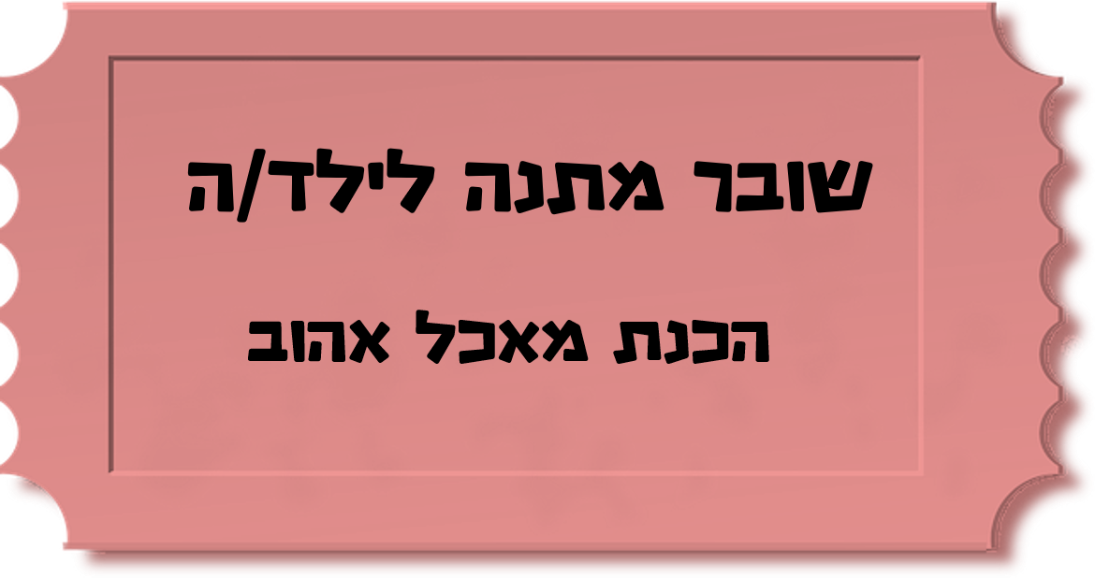
דוגמה לשובר מתנה שהילד כותב להורה
דוגמה שובר מתנה שההורה כותב לילד
דוגמה לשובר מתנה שהילד וההורה כותבים ביחד
Notes:
השוברים מוצגים בהדרגה בלחיצת כפתור. שוברים להדפסה בשקף 27 .

Slide 13
Notes:
השוברים מוצגים בהדרגה בלחיצת כפתור. שוברים להדפסה בשקף 28 .

Slide 14
משתפים בתוצרים מה לדעתכם הייתה המטרה בהכנת 'צנצנת ההפתעות המשפחתית שלנו'?
מעשים שיחממו את הלב
Notes:
חומרים דרושים – צנצנת / קופסא, פתקים ב-3 צבעים שונים או להכין קופונים להדפסה בצבעים שונים – קופון מההורה לילד, קופון מהילד להורה, וקופון לפעילות משותפת (קופונים מוכנים להדפסה בשקף 24). מטרת הפעילות - הכנת קופונים אחד לשני כפתקים הנכנסים ל'צנצנת ההפתעות המשפחתית שלנו'. בכל קופון כל אחד מתחייב בפני השני לעשות עבורו מעשה נחמד ומתחשב. מדי פעם ניתן להוציא קופון באקראי ולקבל האחד מהשני את ההטבה הכתובה בו.

Slide 15
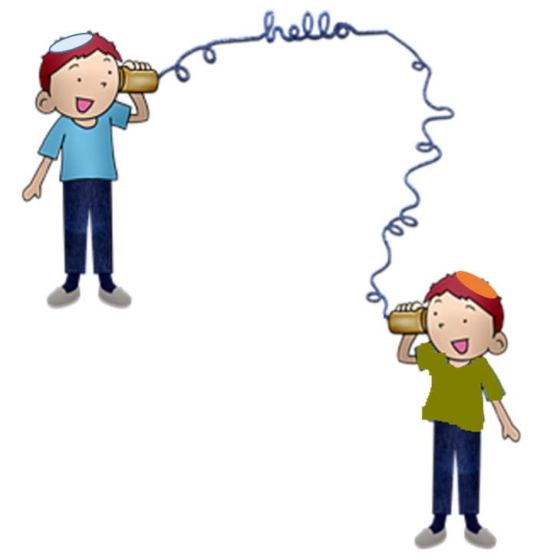
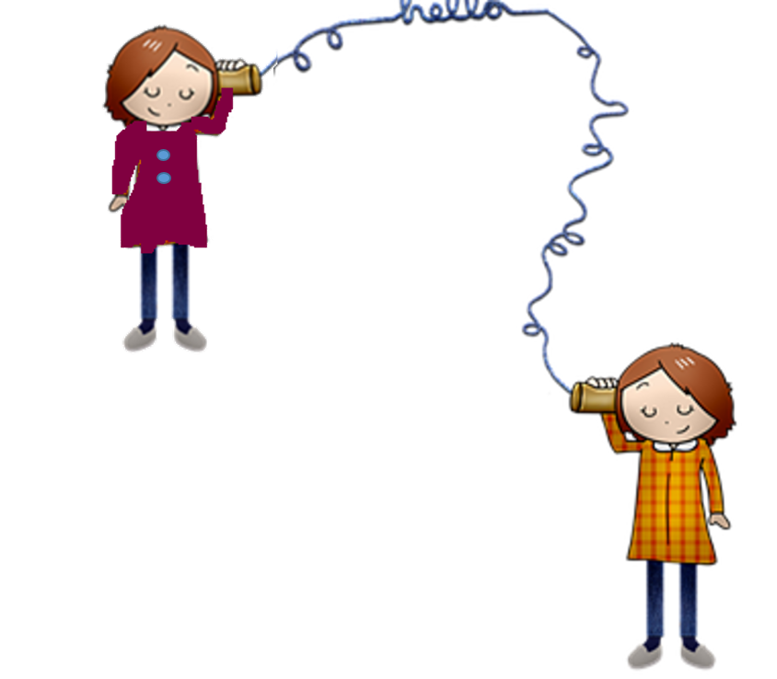
'צנצנת ההפתעות המשפחתית שלנו' נועדה לעודד זמן איכות משפחתי בין הורים וילדים. היא מקדמת ביטויי אהבה והתחשבות,
העמקת הקירבה והקשר והגברת תחושת השייכות.
Notes:
בשקפים הבאים נציג בפני ההורים את החיבור לנושא השייכות מתוך שיעור בכישורי חיים, תוך חיבור הנושא בין הבית לכיתה ולבית הספר.

Slide 16
Notes:
בשלב זה, נציג בפני ההורים חיבור מתוך שיעור בכישורי חיים בנושא השייכות, תוך חיבור הנושא בין הבית לכיתה ולבית הספר. נושא השייכות נלמד באופן ספירלי בשכבות הגיל השונות. בשכבת כיתה ג' עסקנו בנושא במסגרת יחידת הלימוד "נעים ביחד".

Slide 17
תכנית לימודים ייעודית
להקנייה ולתרגול של מיומנויות רגשיות וחברתיות,
לאורך כל שנות הלימוד בגן ובבית הספר
Notes:
נציג בפני ההורים חיבור לשיעור בכישורי חיים בנושא השייכות, תוך חיבור הנושא בין הבית לכיתה ולבית הספר.

Slide 18
שייכות
הרגשה אישית של האדם
שיש לו מקום בטוח
בסביבה המשפחתית והחברתית שלו
וידיעה שהוא חלק ממנה.
Notes:
סביבה חברתית יכולה להיות כיתה, קבוצת חברים בחוג, משפחה.

Slide 19
שייכות בחיבור לכיתה
לכל תלמיד ותלמידה
יש יכולת לתרום לתחושת השייכות שלהם
ושל חבריהם לכיתה,
בעזרת פעולות ומחוות קטנות ויומיומיות.
Notes:
השקף הבא מלמד את המודל שבו כל תלמיד/ה בכיתה יכול/ה לתרום לתחושת השייכות בכיתה – של עצמו ושל האחרים.

Slide 20
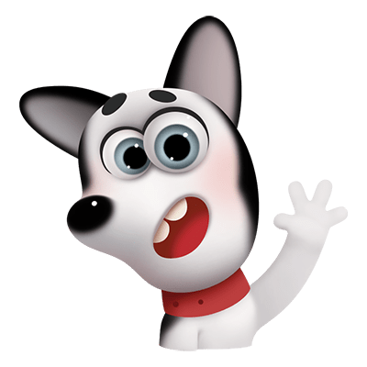
אנ"י נותנ/ת מעצמי לאחרים
כאשר אני תורמ/ת מהאוצר שבי לאחרים א נ " י
יכול/ה
נחוצ/ה
אהוב/ה
Notes:
הרחבה למורה: למדנו כיצד כל תלמיד/ה בכיתה יכול/ה לתרום לתחושת השייכות בכיתה – של עצמו ושל האחרים, באמצעות מודל האנ"י (רוזנבוים, 2017):
אנ"י - שייכות היא ההרגשה של האדם שהוא אהוב, נחוץ ויכול להביא את עצמו לידי ביטוי בשדה החברתי שבו הוא פועל. כאשר אני תורמ/ת לאחרים מהאוצר שבי גם אני מרגיש/ה אהוב/ה, נחוצ/ה ויכול/ה.
אני פעיל/ה ומשמעותי/ת בעשיה למען הקבוצה ולמען מטרותיה וזה מבסס את תחושת השייכות שלי בתוכה.
ניתן לבקש מהתלמידים להציג דוגמאות לשימוש שאנו עושים במודל אנ"י בכיתה.

Slide 21
כיצד נפתח את מודל אנ"י בבית?
כאשר אני תורמ/ת מהאוצר שבי לאחרים א נ " י
יכול/ה – לאפשר לילדים לעשות דברים בעצמם
נחוצ/ה – מתן אחריות ותפקידים בבית
אהוב/ה – חיבוק, מחמאה, חיזוק
Notes:
הרחבה למורה: רעיונות יעלו בלחיצת כפתור. מומלץ לבקש מההורים להציע רעיונות ולהביא דוגמאות מהבית.
כיצד נפתח את שלושת מרכיבי האנ"י בבית?
אהוב- ביטויי אהבה והערכה כלפי הילד.
נחוץ- מתן אחריות ותפקידים משלו, למשל- עריכת השולחן בכל ערב לפני הארוחה. המסר לילדים הוא שהמבוגרים זקוקים וסומכים עליהם.
שיתוף הילד בחוויות של ההורה והתייעצות עימו בתכנים תואמים לגילו, יגרמו לילד להרגיש חשוב ויהוו עבורו דוגמה אישית לשיתוף. ילדים שמתייעצים איתם מרגישים תחושת חשיבות גדולה ומעצימה - "להורים שלי חשוב לשמוע מה יש לי לומר בנושא מסוים".
יכול- תחושת יכולת ומסוגלות נוצרת כשמאפשרים לילד לעשות דברים בעצמו, תוך עידוד ודברי שבח על עצם העשייה והדרך שבה הוא עשה ולא רק על התוצאה. ההתנסות תאפשר לילדים לחקור ולגלות את הכוחות והעוצמות שבתוכם.

Slide 22
מן המקורות
"אדם טובע מאה מטבעות בחותם אחד וכלן דומין זה לזה
מלך מלכי המלכים הקדוש ברוך הוא טובע את כל האדם בחותמו
של אדם הראשון ואין אחד מהם דומה לחברו"
(משנה סנהדרין ד' ה')
איזו תובנה או מסר ניתן ללמוד מהמקור?
Notes:
אדם טובע מטבעות בחותם אחד, המשנה משווה בין אדם בשר ודם לקב"ה,
כל ילד הוא מיוחד בדרכו שלו ותפקידנו כהורים וכאנשי חינוך, היא לעזור לו לגלות, למצוא ולפתח את הכוחות שבתוכו

Slide 23
במקום שבו אנחנו מרגישים אהובים, נחוצים ויכולים, אנחנו חווים שייכות ותחושה שאנחנו יכולים לתרום מעצמנו לקבוצה שבה אנחנו נמצאים – לכיתה, למשפחה ולבית.
כשאני נותנ/ת מעצמי לאחרים, אני מרגיש/ה אנ"י:
אהוב, נחוץ, יכול.
אהובה, נחוצה, יכולה.
התנהגויות ומחוות שונות, בהן: פירגון, הקשבה, עידוד ודאגה, מעמיקות תחושת שייכות ומעניקות הרגשה של בטחון, משמעות, תקוה וקרבה.
שייכות היא ידיעה פנימית של האדם שיש לו מקום בטוח בסביבה החברתית שלו ושהוא חלק ממנה.

Slide 24
משהו שאני לוקח/ת על עצמי לעשות
בעקבות המפגש...
באיזו תחושה/הרגשה
אני יוצא/ת
מהמפגש?
מה היה
הכי משמעותי עבורי
במפגש?
משהו שלמדתי על עצמי היום
Notes:
לקראת סיום המפגש, נבקש לשמוע על החווייה במפגש.
חשוב לחבר את ההורים לחשיבות המשימה – הקניית שפה לחיים, שעשויה לתרום לתלמידים - לתפקוד ולרווחה הנפשית שלהם, בהווה ובעתיד.
כדאי להדגיש את העובדה שמדובר בתהליך חדש שהם לוקחים בו חלק משמעותי ושקיימת חשיבות רבה לשיתוף הפעולה ולהמשך העשייה והשיח גם בבית.

Slide 25
להדפסה

Slide 28
קובייה
לצנצנת ההפתעות

Slide 29
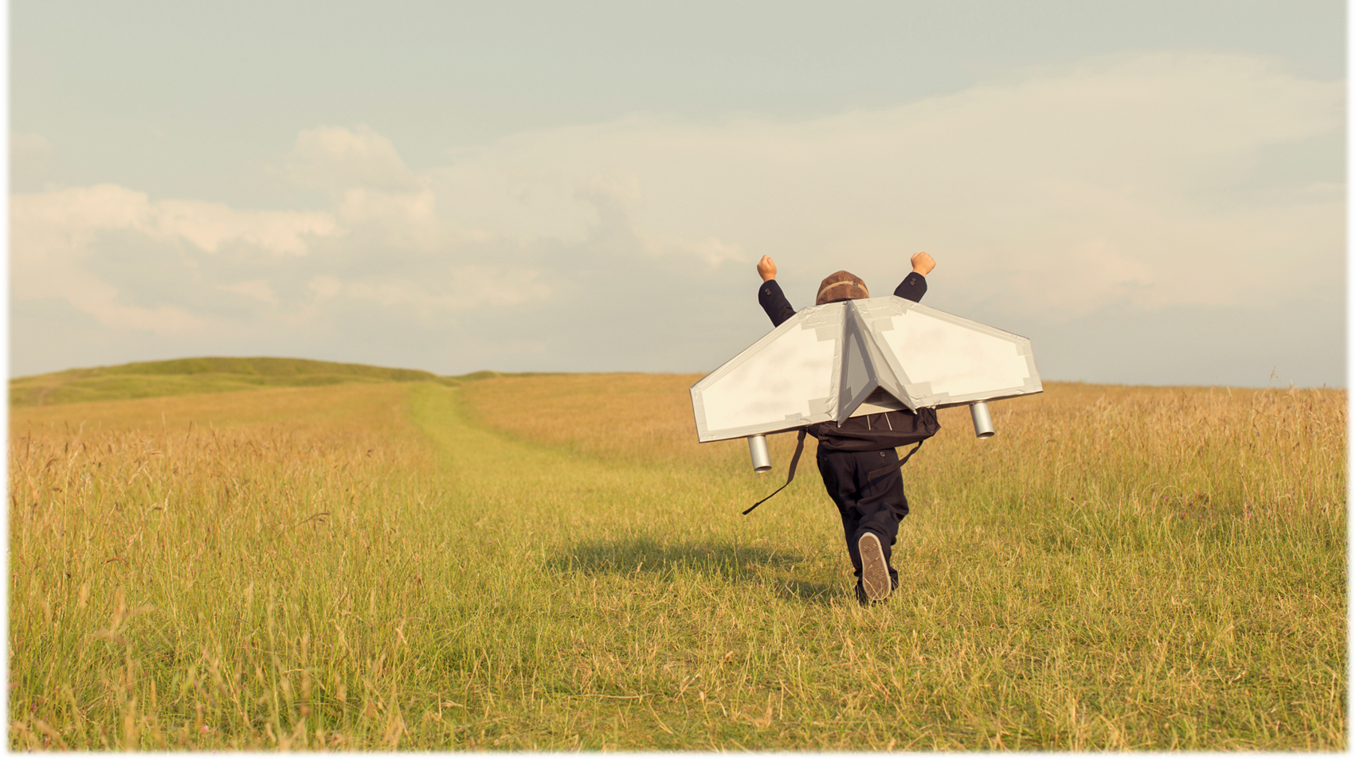
"תן לילד כנפיים שיוכל לעוף הכי גבוה שאפשר, ותן לו שורשים חזקים ועמוקים
שיהיה לו תמיד לאן לחזור." (פתגם ברזילאי)

